Slide 1

BEZPIECZEŃSTWO INTERNETOWE W CZASIE ZDALNEGO NAUCZANIA
Barbara Lalik

Slide 2

1. KORZYSTAJ Z INFORMACJI ZAMIESZCZONYCH NA STRONIE SZKOŁY.
http://www.sosw.skawina.edu.pl/

Slide 3

2.OTWIERAJ WIADOMOŚCI TYLKO OD ZNAJOMYCH OSÓB, W RAZIE WĄTPLIWOŚCI SPRAWDZAJ ICH PRAWDZIWOŚĆ.

Slide 4

3.OSTROŻNIE POBIERAJ PLIKI Z SIECI.

Slide 5

4.UNIKAJ KLIKANIA W NIEZNANE LINKI I ZAŁĄCZNIKI W WIADOMOŚCIACH E-MAIL.

Slide 6
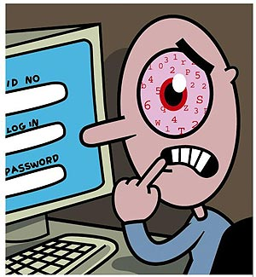
5.NIE PODAWAJ W SIECI ŻADNYCH HASEŁ, NIE WYSYŁAJ SWOICH ZDJĘĆ.

Slide 7

6. CHROŃ SWOJE KONTA NA SERWISACH SPOŁECZNOŚCIOWYCH.

Slide 8
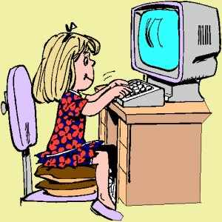
7. CZYTAJ REGULAMINY.

Slide 9

8. SPRAWDZAJ, CZY STRONA, DO KTÓREJ SIĘ LOGUJESZ JEST BEZPIECZNA. KORZYSTAJ Z ANTYWIRUA.

Slide 10
9. PAMIĘTAJ, ŻE OSOBA PO DRUGIEJ STRONIE NIE MUSI BYĆ TYM, ZA KOGO SIĘ PODAJE.

Slide 11
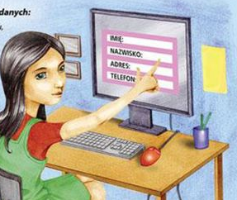
10. NIGDY NIE PODAWAJ W INTERNECIE SWOJEGO IMIENIA I NAZWISKA. POSŁUGUJ SIĘ NICKIEM CZYLI PSEUDONIMEM.

Slide 12

11.NIGDY NIE PODAWAJ OSOBOM POZNANYM W INTERNECIE SWOJEDO ADRESU DOMOWEGO, NUMERU TELEFONU.

Slide 13

12.JEŻELI WIADOMOŚĆ KTÓRĄ OTRZYMAŁEŚ JEST WULGARNA, NIE ODPOWIADAJ NA NIĄ. POKAŻ JĄ RODZICOM LUB ZAUFANEJ OSOBIE DOROSŁEJ.

Slide 14

13. KIEDY COŚ CIĘ W INTERNECIE PRZESTRASZY ZGŁOŚ RODZICOM LUB ZAUFANEJ OSOBIE DOROSŁEJ.

Slide 15
14.SZANUJ INNYCH UŻYTKOWNIKÓW INTERNETU. TRAKTUJ ICH TAK, JAKBYŚ CHCIAŁ, ŻEBY TRAKTOWALI CIEBIE.

Slide 16
15.NIE SPĘDZAJ CAŁEGO WOLNEGO CZASU PRZY KOMPUTERZE. USTAL SOBIE LIMIT I STARAJ SIĘ GO NIE PRZEKRACZAĆ.

Slide 17

16. INFORMUJ RODZICÓW O STRONACH, KTÓRE CIĘ NIEPOKOJĄ. POKAZUJ IM STRONY KTÓRE CIĘ INTERESUJĄ I ODWIEDZASZ JE CZĘSTO.

